Slide 1
GIAO THỨC AN TOÀN MẠNG
Bài 4.2. Giao thức IPsec và IKE

Slide 2
1
Giao thức ESP
Kết hợp AH, ESP
2
Giao thức IKE
3

Slide 3
Mục tiêu bài học
Kiến thức
Hiểu được cơ chế hoạt động của các giao thức AH, ESP và IKE
Kỹ năng
Phân tích hoạt động của các giao thức AH, ESP ở các chế độ Transport hoặc Tunnel qua việc chặn thu lưu lượng mạng.

Slide 4
Tài liệu tham khảo
Giáo trình "Giao thức an toàn mạng máy tính"// Chương 3 "Các giao thức bảo mật mạng riêng ảo“, năm 2013.
Giáo trình “An toàn mạng riêng ảo“, năm 2007.
William Stalling, Cryptography and Network Security Principles and Practice (5e)//Part 3, chapter 16 – pp. 483- 527, Prentice Hall, 2011

Slide 5
Giao thức IPsec
Giới thiệu về IPSec
Tổ hợp an toàn (SA) trong IPSec
Giao thức xác thực tiêu đề (AH)
Giao thức ESP
Sự kết hợp của AH và ESP
Giao thức trao đổi khóa IKE
Notes:
2 mục đầu tiên đã được xem xét ở bài trước

Slide 6
Giao thức IPSec
IPSec
AH (Authentication Header)
-RFC 2402
ESP (Encapsulating Security Payload) - RFC 2406
IKE (Internet Key Exchange)
- RFC 2409

Slide 7
Giao thức IPSec
AH được đóng gói bởi IP (trường protocol trong IP là 51)
IPSec
AH (Authentication Header)
ESP (Encapsulating Security Payload)
ESP được đóng gói bởi giao thức IP (trường protocol trong IP là 50)

Slide 8
Giao thức IPSec
Xác thực
IPSec
AH (Authentication Header)
Toàn vẹn
Xác thực
ESP (Encapsulating Security Payload)
Toàn vẹn
Mã hóa
Bộ giao thức IPSec hoạt động ở 2 mode chính: Tunnel Mode và Transport Mode
Thuật toán mã hóa: DES, 3DES, AES, …
Thuật toán băm: MD5, SHA-1,…
Notes:
Trong phiên bản đầu của IPSec, giao thức ESP chỉ có thể cung cấp mã hóa, không xác thực. Nên người ta kết hợp giao thức AH và ESP với nhau để cung cấp sự cẩn mật và đảm bảo tính toàn vẹn thông tin

Slide 9
1
Giao thức ESP
Kết hợp AH, ESP
2
Giao thức IKE
3

Slide 10
Giao thức ESP
ESP = Encapsulating Security Payload
Là giao thức đóng gói tải an toàn của IPSec
Đảm bảo tính:
Toàn vẹn
Xác thực
Bí mật (mã hóa)
Hai chế độ làm việc: Transport, Tunnel

Slide 11
Giao thức ESP
Trong IPSec version 1: ESP chỉ cung cấp mã hóa cho phần Payload.
Trong IPSec version 2: ESP cung cấp cả xác thực, toàn vẹn, mã hóa.
Gói IP sau khi tiêu đề ESP được thêm vào như trong hình vẽ

Slide 12
ESP: Transport Mode
Dùng IP Header gốc
Chỉ mã hóa và/hoặc đảm bảo toàn vẹn cho nội dung gói tin và một số thành phần ESP, nhưng không có IP Header.

Slide 13
ESP: Transport Mode
Gói tin IP ban đầu
IP Hdr
TCP|UDP Hdr
Data
ESP Hdr
TCP|UDP Hdr
Data
ESP Trl
ESP Auth
IP Hdr Payload
Được mã hoá
Được xác thực
Gói ESP trong chế độ Transport

Slide 14
ESP: Transport Mode
Bảo vệ giao thức lớp trên nhưng không bảo vệ tiêu đề IP
Gói tin IP ban đầu
IP Hdr
TCP|UDP Hdr
Data
ESP Hdr
TCP|UDP Hdr
Data
ESP Trl
ESP Auth
IP Hdr Payload
Gói IP ban đầu được chèn thêm tiêu đề ESP vào giữa phần tiêu đề IP và dữ liệu được tải (Payload = TCP|UDP Header + Data))
Được mã hoá
Được xác thực
Gói ESP trong chế độ Transport

Slide 15
ESP: Transport Mode
Gói tin IP ban đầu
IP Hdr
TCP|UDP Hdr
Data
ESP Hdr
TCP|UDP Hdr
Data
ESP Trl
ESP Auth
IP Hdr Payload
Được mã hoá
Được xác thực
Nội dung của IP Header gốc có thực sự được giữ nguyên?
Gói ESP trong chế độ Transport
Notes:
Trong IP Header "gốc", có một số trường phải thay đổi:
Protocol
Length
Checksum
...

Slide 16
ESP: Tunnel Mode
Tạo một IP Header mới: liệt kê các đầu cuối của ESP Tunnel (như 2 IPSec Gateway)
Mã hóa và/hoặc đảm bảo toàn vẹn cho nội dung gói tin, có cả IP Header và một số thành phần ESP.

Slide 17
ESP: Tunnel Mode
Gói tin IP ban đầu
IP Hdr
TCP|UDP Hdr
Data
ESP Hdr
IP Hdr TCP|UDP Hdr
Data
ESP Trl
ESP Auth
New IP Hdr Payload
Được mã hoá
Được xác thực
Gói ESP trong chế độ Tunnel

Slide 18
ESP: Tunnel Mode
Gói IP mới được xây dựng cùng với một tiêu đề IP mới
Gói tin IP ban đầu
IP Hdr
TCP|UDP Hdr
Data
ESP Hdr
IP Hdr TCP|UDP Hdr
Data
ESP Trl
ESP Auth
New IP Hdr Payload
ESP bảo vệ cả gói tin ban đầu, bao gồm cả tiêu đề IP và Payload = TCP|UDP Header + Data
Được mã hoá
Được xác thực

Slide 19
ESP: Tunnel Mode
IP Hdr Payload
ESP Hdr
ESP Trl
ESP Auth
SecurityParameters
Index (SPI)
Sequence
Number
Padding
Pad
Length
Next
Header
32
32
0-255
8
8
Bits

Slide 20
Khuôn dạng dữ liệu gói tin ESP
IP Hdr Payload
ESP Hdr
ESP Trl
ESP Auth
SecurityParameters
Index (SPI)
Sequence
Number
Padding
Pad
Length
Next
Header
32
32
0-255
8
8
Bits
SPI:
Mỗi bên liên lạc tùy chọn gtri SPI
Bên nhận dựa vào SPI, đ/c IP đích, gthức IPSec (ESP) => xđ một SA duy nhất để áp cho gói tin nhận được.

Slide 21
Khuôn dạng dữ liệu gói tin ESP
IP Hdr Payload
ESP Hdr
ESP Trl
ESP Auth
SecurityParameters
Index (SPI)
Sequence
Number
Padding
Pad
Length
Next
Header
32
32
0-255
8
8
Bits
Sequence Number:
Khởi tạo bằng 0
Tăng lên 1 nếu mỗi gói tin được gửi
Để chống trùng lặp gói tin

Slide 22
Khuôn dạng dữ liệu gói tin ESP
IP Hdr Payload
ESP Hdr
ESP Trl
ESP Auth
SecurityParameters
Index (SPI)
Sequence
Number
Padding
Pad
Length
Next
Header
32
32
0-255
8
8
Bits
Payload:
Là phần payload data được mã hóa

Slide 23
Khuôn dạng dữ liệu gói tin ESP
IP Hdr Payload
ESP Hdr
ESP Trl
ESP Auth
SecurityParameters
Index (SPI)
Sequence
Number
Padding
Pad
Length
Next
Header
32
32
0-255
8
8
Bits
Padding (0-255 bytes):
Là phần dữ liệu được thêm vào gói tin (trước khi mã hóa) để được kích thước là bội của khối
Nó cũng che dấu độ dài thực của Payload

Slide 24
Khuôn dạng dữ liệu gói tin ESP
IP Hdr Payload
ESP Hdr
ESP Trl
ESP Auth
SecurityParameters
Index (SPI)
Sequence
Number
Padding
Pad
Length
Next
Header
32
32
0-255
8
8
Bits
Pad Length:
Trường này xác định số byte padding đã thêm vào

Slide 25
Khuôn dạng dữ liệu gói tin ESP
IP Hdr Payload
ESP Hdr
ESP Trl
ESP Auth
SecurityParameters
Index (SPI)
Sequence
Number
Padding
Pad
Length
Next
Header
32
32
0-255
8
8
Bits
Next Header:
Tunnel Mode: luôn là 4 (IP-in-IP)
Transport Mode: là số hiệu giao thức tầng transport (6 cho TCP, 17 cho UDP,...)

Slide 26
Khuôn dạng dữ liệu gói tin ESP
IP Hdr Payload
ESP Hdr
ESP Trl
ESP Auth
SecurityParameters
Index (SPI)
Sequence
Number
Padding
Pad
Length
Next
Header
32
32
0-255
8
8
Bits
Authentication Data:
ICV = HMAC(ESP Hdr + Payload + ESPTrl + Key)
Lưu ý: trong ESP, phần IP Header không được xác thực (trong AH thì có)

Slide 27
Sinh viên tự đọc Xử lý gói tin ESP đầu vào và đầu ra

Slide 28
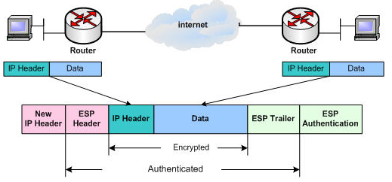
Sơ đồ sử dụng ESP ở chế độ Tunnel

Slide 29
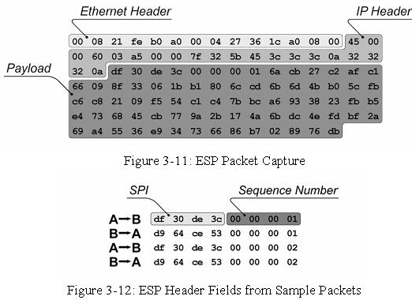
Giao thức ESP
ESP Header

Slide 30
Giao thức ESP
SPI=df30de3c, Sequence Number =00000001
Phần dữ liệu không thể xác định được, vì được mã hóa

Slide 31
Tóm lược về ESP
ESP là giao thức đảm bảo tính toàn vẹn, xác thực và bí mật, chống replay gói tin cũ.
Hoạt động trong 2 chế độ: Transport và Tunnel
ESP version 1: chỉ mã hóa phần Payload data.
ESP version 2: đảm bảo cả toàn vẹn và xác thực
ESP version 3: hỗ trợ thêm thuật toán AES Counter Mode
ESP Tunnel thường sử dụng phổ biến trong IPSec vì nó mã hóa IP Header gốc, có thể che giấu đ/c source, dest thật của gói tin

Slide 32
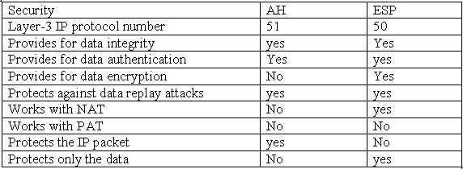
Bảng so sánh giữa giao thức AH và ESP

Slide 33
1
Giao thức ESP
Kết hợp AH, ESP
2
Giao thức IKE
3

Slide 34
Kết hợp AH và ESP
Nhu cầu kết hợp:
AH xác thực toàn bộ gói tin, bao gồm cả IP header, nhưng không mã hóa
ESP mã hóa nhưng không xác thực IP header
Logic kết hợp:
AH xác thực toàn bộ gói tin nên sẽ được áp dụng sau (bao ngoài), còn ESP được thực hiện trước.
Mode (tunnel hay transport) của IPsec sẽ do mode của AH quyết định; còn ESP luôn ở transport mode.

Slide 35
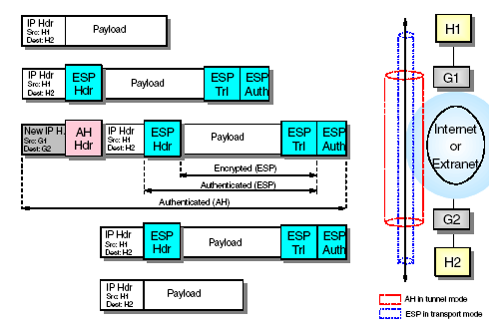
Kết hợp AH và ESP: Tunnel Mode

Slide 36
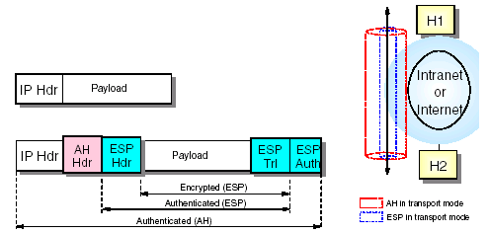
Kết hợp AH và ESP: Transport Mode

Slide 37
1
Giao thức ESP
Kết hợp AH, ESP
2
Giao thức IKE
3

Slide 38
Giao thức trao đổi khoá Internet (IKE)
Bản thân IPSec không có khả năng thiết lập SA. Do đó quá trình gồm 2 phần:
Dùng IKE để thoả thuận các SA
Sử dụng SA để thực thi IPsec
Notes:
Các yêu cầu quản lý khoá đối với IPSec
Các giao thức AH và ESP yêu cầu phải có khoá bí mật được chia sẻ giữa các bên liên lạc
Khoá có thể được yêu cầu thủ công hoặc bằng phân phối khoá
Vấn đề đặt ra là khoá có thể bị mất, bị lộ, hoặc đơn giản là bị hết hạn
Kỹ thuật thủ công không mềm dẻo khi có nhiều SA cần được thiết lập và quản lý
Cần phải có cơ chế phân phối và quản lý khoá một cách hiệu quả./.

Slide 39
IKE = Internet Key Exchange
Mô tả bởi RFC 2409
Để quản lý, trao đổi khóa trong IPSec
Thương lượng và tạo tự động các IPSec SA giữa các bên IPSec.
Xoá các khoá, SA khi phiên kết thúc.
IKE chạy ở cổng UDP 500

Slide 40
IKE = Internet Key Exchange
Được xây dựng dựa trên hai giao thức:
Giao thức phân phối khóa Oakley (Key Distribution, dựa trên DH) – RFC 2412
Giao thức quản lý khóa ISAKMP (Key Management) – RFC 2408
SKEME (một giao thức trao đổi khóa khác)
IKE Có thể được sử dụng bên ngoài IPSec
IKE hiện đã được phát triển với 2 phiên bản, phiên bản IKEv1 và IKEv2.
Notes:
ISAKMP (Internet Security Association and Key Management Protocol):
Thiết lập một phiên an toàn giữa các bên liên lạc IPSec.
Thương lượng các SA giữa các bên liên lạc IPSec
Oakley:
Xác định các cơ chế trao đổi khóa trên phiên IKE
Xác định khóa cho AH/ESP một cách tự động cho mỗi IPSec SA.
Mặc định sử dụng Diffie-Hellman để trao đổi khóa
SKEME:
Một giao thức trao đổi khóa định nghĩa cách đưa ra các khóa đã được xác thực, với tốc độ làm tươi khóa nhanh.

Slide 41
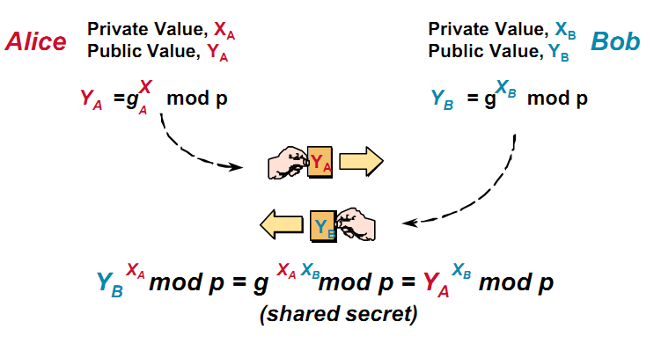
Thuật toán trao đổi khóa Diffie-Hellman
p – là số nguyên tố rất lớn
g- là phần tử sinh của Z*_{p}

Slide 42
Mối quan hệ giữa IPSec và IKE
IPSec cần các SA để bảo vệ lưu lượng
Nếu chưa có các SA, IPSec sẽ yêu cầu IKE cung cấp các IPSec SA.
IKE mở một phiên quản lý với các bên tham gia, và thương lượng tất cả các SA và cho IPSec.
IPSec bắt đầu thực hiện bảo vệ lưu lượng.

Slide 43
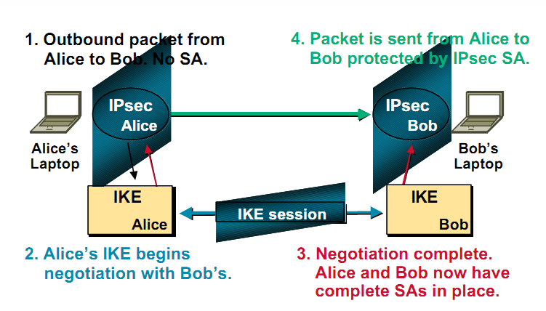
Mối quan hệ giữa IPSec và IKE

Slide 44
2 pha của IKE

Slide 45
Nhiệm vụ của IKE
Xác thực 2 chiều
Thỏa thuận khóa Diffie-Hellman
Thương thảo thuật toán mật mã
Thiết lập IPsec SA

Slide 46
2 pha của IKE
Pha 1:
Mục tiêu: Xác thực các bên tham gia và cung cấp bảo vệ cho việc thương lượng ở pha 2.
Sử dụng Diffie-Hellman để sinh một khóa bí mật chia sẻ cho việc mã hóa sau này.
Kết quả là một IKE SA (2 hướng)
Pha 2:
Mục đích chính là thỏa thuận được các khóa mật mã sử dụng để bảo vệ đường truyền cho các thực thể, và các SA (IPSec SA)cho trao đổi dữ liệu

Slide 47
2 pha của IKE
IKE pha 1:
Sử dụng Main mode hoặc aggressive mode.
Thương lượng IKE SA
Để thiết lập một phiên IKA an toàn
IKE pha 2:
Sử dụng Quick mode
Thương lượng các IPSec SA
Có thể thực hiện nhiều lần pha 2 để tạo nhiều IPsec SA
Notes:
https://supportforums.cisco.com/document/31741/main-mode-vs-aggressive-mode
Main Mode. An IKE session begins with the initiator sending a proposal or proposals to the responder. The proposals define what encryption and authentication protocols are acceptable, how long keys should remain active, and whether perfect forward secrecy should be enforced, for example. Multiple proposals can be sent in one offering. The first exchange between nodes establishes the basic security policy; the initiator proposes the encryption and authentication algorithms it is willing to use. The responder chooses the appropriate proposal (we'll assume a proposal is chosen) and sends it to the initiator. The next exchange passes Diffie-Hellman public keys and other data. All further negotiation is encrypted within the IKE SA. The third exchange authenticates the ISAKMP session. Once the IKE SA is established, IPSec negotiation (Quick Mode) begins.
Aggressive Mode. Aggressive Mode squeezes the IKE SA negotiation into three packets, with all data required for the SA passed by the initiator. The responder sends the proposal, key material and ID, and authenticates the session in the next packet. The initiator replies by authenticating the session. Negotiation is quicker, and the initiator and responder ID pass in the clear.

Slide 48
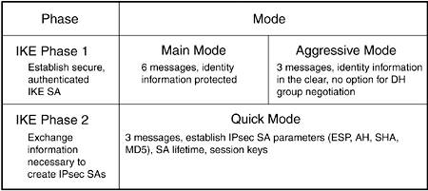
IKE Phases & Modes
Notes:
Image Source: http://flylib.com/books/en/2.145.1.109/1/

Slide 49
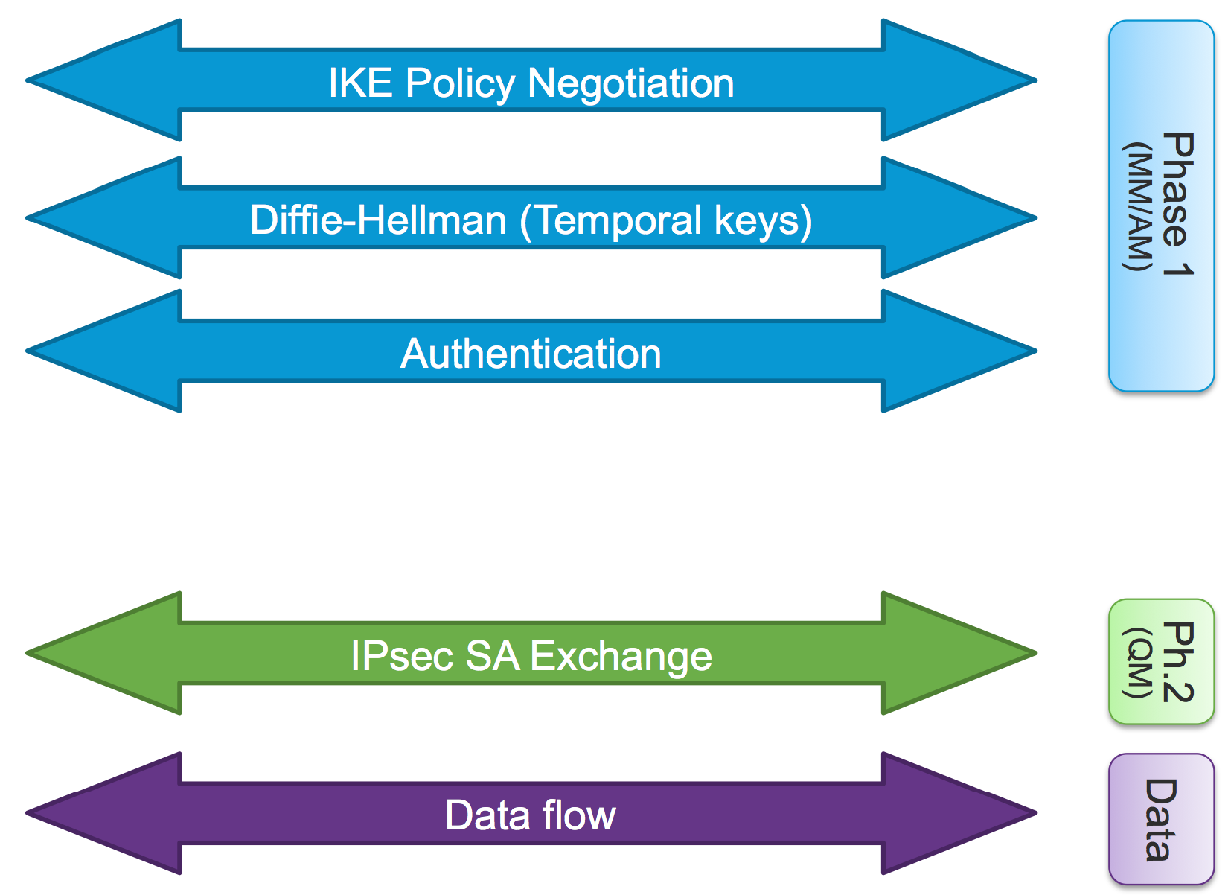
2 pha của IKE

Slide 50
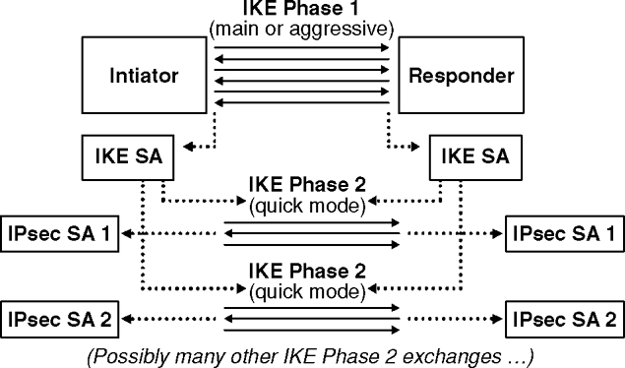
2 pha của IKE
Notes:
https://link.springer.com/referenceworkentry/10.1007%2F0-387-23483-7_209
Sau khi thực hiện pha 1, có thể thực hiện pha 2 nhiều lần để tạo ra nhiều IPSec SA

Slide 51
IKE pha 1

Slide 52
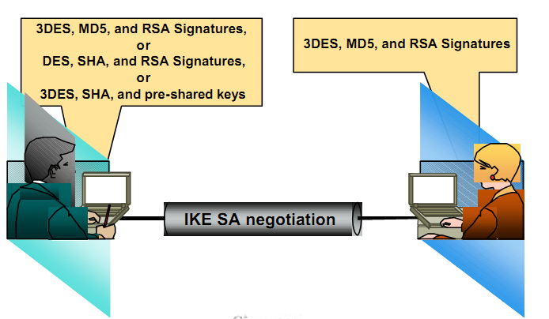
IKE pha 1

Slide 53
IKE pha 1 (Bảo vệ IKE sesion)
Thỏa thuận IKE SA
Encryption algorithm
Hashing MAC algorithm
Peer authentication procedure
DH group for initial key exchange
SA lifetime
Thỏa thuận khóa dùng chung
Xác thực hai bên IKE

Slide 54
Pha 1: Xác thực các bên
Để thiết lập IKE SA, các bên tham gia phải xác thực lẫn nhau (2-chiều)
Các phương pháp xác thực:
Dùng khóa bí mật chia sẻ trước
Dùng các số Nonce được mã hóa RSA
Chữ ký số RSA
….

Slide 55
Pha 1: Trao đổi tham số Diffie-Hellman
Main mode:
Initiator đề xuất một số nhóm DH
Responder chọn một nhóm.
Aggressive mode:
Initiator đưa ra một nhóm DH duy nhất
Responder phải sử dụng nhóm đó.
Notes:
Wireshake capture for IKEv1 Main Mode and Aggressive Mode: https://www.omnisecu.com/tcpip/ikev1-main-aggressive-and-quick-mode-message-exchanges.php
Source: [http://www.internet-computer-security.com/VPN-Guide/Main-mode.html]
You should use main mode when peers have static IP addresses. If one or the other peer does not use IP address as the identifier of that peer then Main mode can only be used if certificates are used for the credential methods
Main mode provides identity protection by authenticating peer identities when pre shared keys are used, and is typically used for site to site tunnels.

Slide 56
Main mode

Slide 57
Main mode
SAs: Một danh sách các SA:
HMAC, DH Group, Key length, Authentication mothod...
SA: Chọn một SA từ danh sách đưa ra bởi Initiator
Notes:
ID = Identifier
KE = Key Exchange
SA = Security Association
N = Nonce
Cert = Certificate
Sig = Signature

Slide 58
Main mode
N: Nonce, là thách đố xác thực
KE: Diffie-Hellman Key Exchange (Y = g^{X} mod p)

Slide 59
Main mode
Cert: Chứng thư số khóa công khai
Sig: Chữ ký số lên nonce, là giải đố xác thực
ID: Định danh, có thể là IP, FQDN, email...
Hai thông điệp này được mã hóa bởi khóa chung đã được trao đổi thành công ở bước trước.
➔ Định danh của hai bên được che dấu

Slide 60
Main mode
Gồm 6 bước
Trao đổi khóa rồi mới xác thực, giúp che giấu được định danh các bên
Xác thực bằng PSK hoặc chứng thư số
Được sử dụng khi mỗi bên đều có IP tĩnh hoặc chứng thư số
Thường dùng cho Site-to-Site

Slide 61
IKE Pha 1 – Aggressive Mode

Slide 62
IKE Pha 1 – Aggressive Mode
Aggressive mode không cho thỏa thuận nhóm DH (g, p)
Aggressive mode nhanh hơn nhưng không che giấu được định danh của hai bên
Thường dùng cho Remote Access VPN
Notes:
Message 1: dùng để hỗ trợ chính sách an toàn, dữ liệu tạo khoá, số ngẫu nhiên dùng cho việc ký số và định danh.
Message 2: để đáp lại thông điệp thứ nhất. Nó xác thực người nhận và thống nhất chính sách an toàn, dữ liệu tạo khoá.
Message 3: dùng để xác thực người gửi.

Slide 63
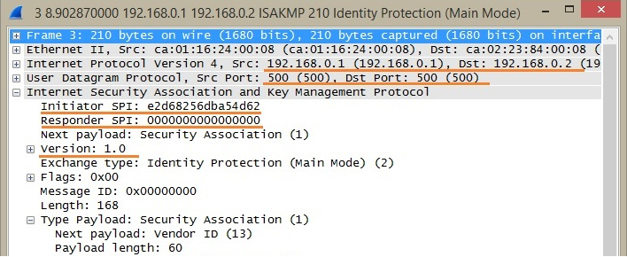
IKEv1 Packets in Wireshark
https://www.omnisecu.com/tcpip/ikev1-main-aggressive-and-quick-mode-message-exchanges.php

Slide 64
IKE pha 2

Slide 65
Pha 2: Thương lượng IPsec SAs với Quick mode
Quick Mode
Bước 1: Thương thảo chính sách
Bước 2: Khóa phiên được làm tươi hoặc trao đổi qua DH
Bước 3: Các SA, Keys, cùng với SPI được truyền tới IPSec driver
Notes:
Toàn bộ các gói tin trong pha 2 được bảo vệ (được mã hóa, xác thực) bởi IKE SA sinh ra ở pha 1

Slide 66
Pha 2: Thương lượng IPsec SAs với Quick mode
Bước 1: Thương thảo chính sách
Quick Mode
Một bên sẽ đưa ra một danh sách các giao thức IPSec và các thuật toán, bên nhận sẽ lựa chọn hoặc có yêu cầu khác.
Notes:
Các thuật toán này dùng để bảo vệ cho đường truyền IPSec (IPSec SA)

Slide 67
Pha 2: Thương lượng IPsec SAs với Quick mode
Bước 1: Thương thảo chính sách
Quick Mode
Sau khi thương lượng xong. 2 SA được thiết lập cho mỗi bên
Một SA cho lưu lượng INBOUND
Một SA cho lưu lượng OUTBOUND

Slide 68
Pha 2: Thương lượng IPsec SAs với Quick mode
Bước 2: Khóa phiên được làm tươi hoặc trao đổi qua DH
Quick Mode
Khóa này làm nhiệm vụ cho: xác thực, toàn vẹn, mã hóa (nếu cần) trong phiên IPSec.
Có 2 lựa chọn:
Làm tươi khóa K_{M} thu được bằng DH trong pha 1
Thực hiện trao đổi khóa DH lần 2, để thu được Ks
(rekey)

Slide 69
Pha 2: Thương lượng IPsec SAs với Quick mode
Quick Mode
Bước 3: Các SA, Keys, cùng với SPI được truyền tới IPSec driver
Kết quả pha 2:
Là một cặp SA mới (inbound & outbound) được dùng để bảo vệ lưu lượng IP
Mỗi SA có SPI và key riêng của nó
Các khóa mới được tạo cho: xác thực, toàn vẹn hay mã hóa.
Sau khi cặp SA mới được tạo ra, cặp SA cũ bị xóa, và lưu lượng được bảo vệ với cặp SA mới

Slide 70
Quick mode
Các gói tin được mã hóa (khóa ở pha 1)
Nhiệm vụ:
Thương lượng SA
Rekey hoặc refresh khóa bằng DH.
Notes:
Source: http://www.internet-computer-security.com/VPN-Guide/Quick-Mode.html
In phase 2 you would specify which traffic will travel across the VPN. IP addresses behind both VPN devices would be specified in order to send traffic, in which both gateways would inform each other via phase 2 ID’s. You could specify an individual IP address, a network IP address or a network range.
In Quick mode parameters are negotiated and agreed between the peers such as to use Transport or Tunnel mode, ESP or AH, encryption type and hash functions. These parameters would then be used to secure data traveling across the VPN tunnel.
Cụ thể hơn về Quick Mode:
Analysis of IPSec overheads for VPN servers: https://www.researchgate.net/publication/4187771
FASiRec: A fast session recovery scheme for large-scale VPNs using IPSec: https://www.researchgate.net/publication/220587759

Slide 71
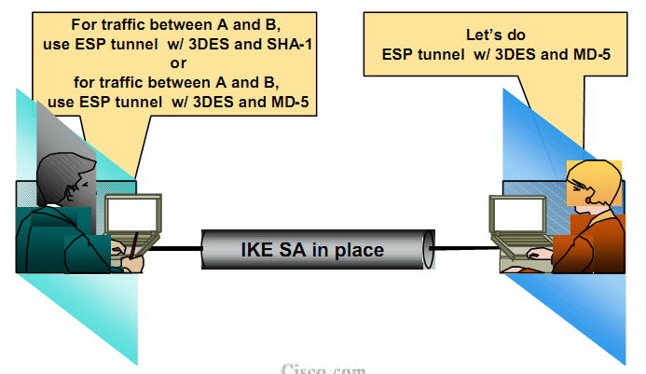
Thương lượng IPsec SA

Slide 72
Ứng dụng của giao thức IKE.
Được sử dụng rất rộng rãi.
Sử dụng như một phần của bộ giao thức IPSec - có thể triển khai trên Windows 2000, Windows XP, Windows Server 2003, Windows Vista, và Windows Server 2008.
Trong các sản phẩm mã nguồn mở.
OpenIKEv2.
StrongSwan.
Openswan.
Racocon và Racocon2 của dự án KAM.
…

